Slide 1
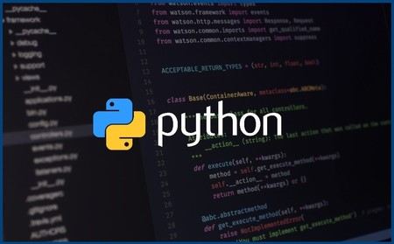
Métodos
Tupla en Python

Slide 2




Count()
COUNT()

